Slide 1
Dónde está la calidad del catálogo, y por qué no está donde está el volumen
STREAMVIEW ANALYTICS · VISUAL ANALYTICS 2026
Presentación ejecutiva y defensa técnica · ADY1104 Visualización de Datos
Felipe Ahumada Silva · Francisca Carrasco Lozano
Notes:
[0:20 · Felipe]
Buenos días. Somos el equipo consultor que StreamView contrató para ordenar la información de su catálogo. En diez minutos les vamos a mostrar dónde está la calidad del catálogo, por qué no coincide con dónde está el volumen, y qué decisión proponemos. Después mostramos la solución que lo hace visible para cada área.
Transición: partamos por el problema que nos plantearon.

Slide 2
StreamView decide qué contenidos adquirir con información dispersa
1 · EL PROBLEMA
Cada área usa reportes distintos, hay varias versiones de un mismo indicador y los dashboards existentes tienen exceso de información y poca interacción.
Directorio
Marketing y Contenidos
Data & Analytics
Decide inversión y mercados prioritarios
Decide qué segmentos y títulos promover
Decide si las cifras son confiables
Vista explicativa: la respuesta en una pantalla
Rankings dentro de cada formato, con el mensaje en color
Vista exploratoria: cobertura, n y vistas técnicas
Objetivo: que cada público encuentre, en menos de un minuto, qué está pasando en el catálogo y qué decisión le corresponde.
Notes:
[0:40 · Felipe]
El problema no es falta de datos: es que cada área los mira con criterios distintos y las decisiones de adquisición se toman con información parcial.
Por eso definimos tres públicos según la decisión que toman. El Directorio necesita la respuesta, no el método. Marketing necesita comparar segmentos. Data & Analytics necesita poder auditar cada cifra. Eso define qué ve cada uno: comunicación explicativa para los dos primeros y exploratoria para el tercero, como propone Storytelling with Data.
Si preguntan por qué tres y no seis perfiles: agrupamos por tipo de decisión. Gerencia General decide lo mismo que el Directorio; Contenidos y Marketing comparan los mismos segmentos; Producto necesita el detalle técnico.
Transición: ¿con qué datos trabajamos?

Slide 3
Integramos 31.991 títulos con tres reglas que cambian los resultados
2 · LOS DATOS
16.000
1
Calificación solo con 10 o más votos
4.560 títulos sin votos traían nota 0. Promediarlos hundía la calificación del catálogo a 5,7.
películas · 18 variables, con presupuesto e ingresos
2
Comparar dentro de un mismo formato
Las series tienen 3 veces más popularidad típica que las películas. Mezclarlas premiaba a los países con más series.
15.991
3
Finanzas solo con montos creíbles
series únicas · 16 variables, sin datos financieros
Había presupuestos de US$1 o US$5. Quedan 3.468 películas (22%) con datos confiables.
Variables clave: país, idioma, género, año de estreno, popularidad (índice TMDB), votos y calificación (0 a 10), presupuesto e ingresos.
Notes:
[0:40 · Felipe]
Integramos las dos fuentes en una sola tabla con una columna de tipo. Para que fuera consistente deduplicamos 9 series, unificamos la taxonomía de géneros (TMDB usa listas distintas para películas y series) y unificamos dos códigos del chino mandarín.
Lo importante son estas tres reglas, porque sin ellas los resultados eran falsos. Las encontramos en la evaluación crítica de la etapa anterior: la calificación promediaba títulos sin votos como si fueran ceros, y comparábamos países mezclando películas con series.
Si preguntan por qué 10 votos: con 1 voto, el 20% de los títulos tiene nota 0 o 10 por azar; desde 6 votos eso desaparece. 10 es un margen de seguridad (notebook, sección 2.7).
Si preguntan por la variable rating: es una copia exacta de la calificación, no la clasificación por edad; por eso ese análisis queda fuera de alcance.
Transición: con los datos limpios, esto es lo que encontramos.

Slide 4
Casi la mitad de las películas del catálogo son de EE.UU.
3 · EL CATÁLOGO HOY
Películas por país productor
49%
de las 16.000 películas son producciones de EE.UU.
13%
son de Japón, Corea del Sur y México juntos
Las coproducciones suman en cada país.
Notes:
[0:35 · Felipe]
Primero, el contexto. EE.UU. aporta casi la mitad de las películas: 7.762 de 16.000. Le siguen Reino Unido, Francia y Canadá. Japón, Corea del Sur y México —en verde— suman apenas el 13%.
Hasta aquí nada extraño: el catálogo sigue la oferta de los grandes estudios. Pero miren qué pasa cuando, en vez de contar películas, miramos cómo las evalúa el público.
Dato para la defensa: el catálogo tiene exactamente 1.000 películas y 1.000 series por año entre 2010 y 2025, es una muestra curada; por eso no hablamos de crecimiento.

Slide 5
Pero las mejor evaluadas vienen de Japón, Corea del Sur y México
4 · EL HALLAZGO
Películas bien evaluadas (7 o más sobre 10), por país
5 de cada 10
películas japonesas están bien evaluadas por el público
2 de cada 10
en EE.UU., que aporta casi la mitad de las películas
Notes:
[0:50 · Felipe]
Este es el hallazgo central. De los 16 países con al menos 200 películas calificadas, los tres primeros en proporción de películas bien evaluadas son Japón (51%), Corea del Sur (47%) y México (43%). EE.UU. está en el lugar 10, con 23%. En palabras simples: la mitad de las películas japonesas está bien evaluada; en EE.UU., dos de cada diez.
Elegimos el porcentaje de bien evaluadas, y no el promedio, porque '5 de cada 10' se entiende de inmediato; '+0,6 puntos' no.
Si preguntan por qué 7 como umbral: es el mismo de 'bien evaluado' en todo el dashboard; con promedios el orden de los tres primeros es el mismo (anexo).
Si preguntan por qué solo países con 200 películas: para que un puñado de títulos no defina el ranking.
Transición: un hallazgo así hay que probarlo antes de recomendar algo.

Slide 6
La ventaja resiste tres métodos distintos, pero solo en películas
5 · ¿ES CONFIABLE?
Comparación directa
Mismo género y año
Incluyendo pocos votos
En series
Películas con 10 o más votos
Descarta que sea efecto de producir más animación o estrenos recientes
Descarta que el umbral elija solo lo más visible
no hay una diferencia consistente: el resultado cambia según el método.
✓
Japón
✓
Japón
✓
Japón
Solo el 15% de las series chinas tiene 10 votos o más. No recomendamos nada sobre series con este dato.
✓
Corea del Sur
✓
Corea del Sur
✓
Corea del Sur
✓
México
✓
México
✓
México
Notes:
[0:35 · Felipe]
Lo probamos de tres formas. Uno, comparación directa. Dos, una regresión que compara películas del mismo género y año: así descartamos que Japón gane solo porque produce más animación, que es un género bien evaluado. Tres, un promedio bayesiano que incluye películas con pocos votos, para descartar que el umbral de 10 votos seleccione solo lo más visible. Los tres países quedan entre los tres primeros con los tres métodos, y sus intervalos de confianza no tocan el cero.
En series, en cambio, el resultado cambia de signo según el método, porque muchas series asiáticas casi no tienen votos. Por eso acotamos el hallazgo a películas: preferimos decir menos y que sea cierto.
Cifras de respaldo (anexo A1): ventaja sobre EE.UU. en puntos de calificación — Japón +0,64 / +0,39 / +0,29; Corea +0,57 / +0,54 / +0,27; México +0,53 / +0,52 / +0,42.
Si preguntan por comparaciones múltiples: con corrección de Bonferroni también superan a EE.UU. India, Suecia y China, con menor margen.

Slide 7
La calidad atrae audiencia, pero no la garantiza
6 · CALIDAD Y POPULARIDAD
Popularidad típica de las películas, según su calificación
1,9×
más populares son las películas muy bien evaluadas (8 o más) que las mal evaluadas
Pero muchas películas muy bien evaluadas tienen poca audiencia: la relación es débil. Calidad y popularidad deben medirse por separado.
Notes:
[0:35 · Felipe]
Este hallazgo matiza el anterior y define la segunda recomendación. Las películas muy bien evaluadas son 1,9 veces más populares que las mal evaluadas, así que la calidad ayuda. Pero la relación es débil: la correlación de Spearman es 0,23 en películas y 0,17 en series. Una buena película no tiene su audiencia asegurada.
En la etapa 1 habíamos concluido que no había relación. Usábamos Pearson, que se distorsiona con los títulos virales; con Spearman y con medianas la relación aparece. Ese fue uno de los errores que corregimos.
Transición: con esto, ¿qué recomendamos?

Slide 8
Tres decisiones para el próximo ciclo de adquisición
7 · QUÉ HACER
1
2
3
Priorizar
Visibilizar
Medir mejor
películas de Japón, Corea del Sur y México en las próximas licencias
esas películas en campañas: su popularidad típica no supera a la de EE.UU.
incorporar datos propios de reproducción y suscripción
Responsable
Responsable
Responsable
Contenidos y Adquisición
Marketing
Data & Analytics
Cómo medir
Cómo medir
Cómo medir
Participación de esos mercados en las películas (hoy 13%)
Popularidad típica de esas películas frente a las de EE.UU.
Contar con un indicador de retención (hoy no existe)
Notes:
[0:45 · Felipe]
Tres decisiones, cada una con responsable y forma de medirla.
Uno: priorizar películas de Japón, Corea del Sur y México en las próximas licencias. Hoy son el 13% y el público las evalúa el doble de bien.
Dos: acompañarlo con visibilidad, porque la calidad no garantiza audiencia; su popularidad típica es similar o algo menor que la de EE.UU.
Tres: medir mejor. Sin datos propios de reproducción no podemos medir retención, y la calificación viene de usuarios de TMDB, no de nuestros suscriptores.
Lo que no recomendamos: decidir sobre series con estos datos, ni basar decisiones en rentabilidad, porque solo el 22% de las películas tiene datos financieros confiables.
Transición (cambio de expositora): Francisca les muestra cómo cada área ve esto en el dashboard.

Slide 9
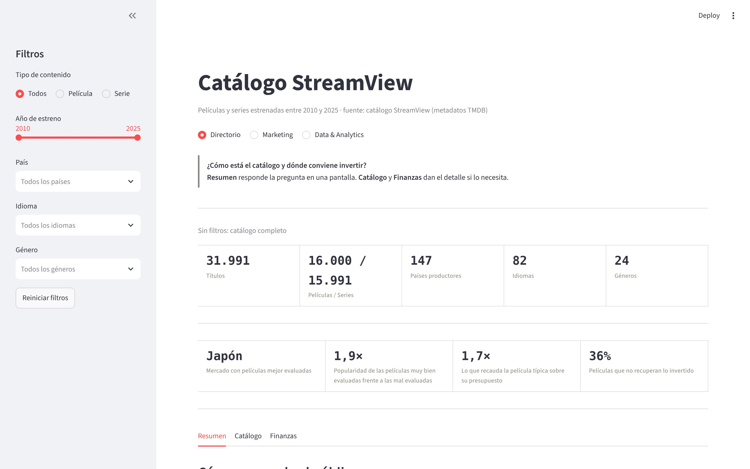
Una misma base de datos, una vista distinta para cada público
8 · NAVEGACIÓN
Directorio
Resumen
Catálogo
Finanzas
Explicativa
Marketing
Oportunidades
Títulos destacados
Catálogo
Explicativa guiada
Data & Analytics
Catálogo
Popularidad y calidad
Finanzas
Experiencia de usuario
Exploratoria
Cada vista abre con la pregunta que responde
Títulos que dicen la conclusión, en lenguaje de negocio
Color solo en lo importante; el resto en gris
Notes:
[0:50 · Francisca]
El dashboard está hecho en Streamlit con gráficos Plotly. Tiene un selector de perfil arriba y, para cada perfil, pestañas distintas: el Directorio parte en Resumen, que responde su pregunta en una pantalla; Marketing parte en Oportunidades; Data & Analytics ve todo, incluidas las vistas técnicas.
La experiencia de usuario se diseñó con tres criterios: cada vista abre diciendo qué pregunta responde; los títulos dicen la conclusión y se recalculan con los filtros; y el color se usa solo para el mensaje. El gerente no ve dispersiones ni estadísticos: esas vistas existen, pero solo en Data & Analytics.
[DEMO EN VIVO, si hay tiempo] cambiar de perfil Directorio → Marketing → Data & Analytics y mostrar cómo cambian las pestañas.
Si preguntan cómo evaluaron la UX: con los principios de Storytelling with Data y revisando cada vista con la pregunta '¿el público encuentra su respuesta sin ayuda?'. La validación con usuarios reales es una mejora pendiente.

Slide 10
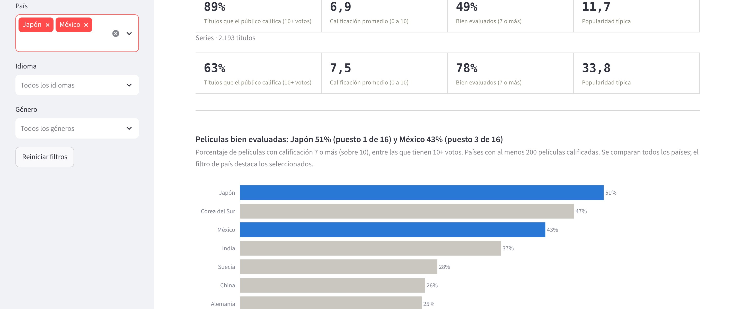
Los filtros responden preguntas, no solo recortan datos
9 · FILTROS E INTERACCIÓN
1
Filtrar por país destaca, no esconde
Con Japón y México elegidos, el gráfico compara los 16 países y dice el puesto de cada uno (1° y 3°).
2
Todo se recalcula
KPIs, gráficos y títulos se actualizan con tipo, años, país, idioma y género.
3
Avisa cuando no alcanza
Perfil Directorio con País = Japón y México: el ranking compara los 16 países y destaca los elegidos.
Si un filtro deja menos títulos que el mínimo, el dashboard lo dice en vez de mostrar un ranking engañoso.
Notes:
[0:50 · Francisca · DEMO EN VIVO]
Guion de demo (perfil Directorio, pestaña Resumen):
1) En la barra lateral, País → escribir 'Japón' y luego 'México'. El gráfico de mercados no se reduce a esos dos países: los destaca y dice que Japón es 1° y México 3° de 16. Si filtráramos de verdad, solo veríamos coproducciones, una comparación sin sentido; por eso lo diseñamos así.
2) Mostrar que los KPIs de 'Cómo responde el público' cambiaron (ahora describen solo títulos de esos países).
3) Cambiar a perfil Marketing → selector 'Comparar dentro de: Series' → los rankings se recalculan dentro de series.
4) Botón 'Reiniciar filtros' para volver al catálogo completo.
Si la demo en vivo falla, esta captura muestra el paso 1.
Si preguntan qué pasa con un país chico, como Chile: el dashboard avisa que no alcanza el mínimo de películas calificadas para compararse con confianza, en vez de mostrar un ranking basado en pocos títulos. El mínimo es 200 títulos por categoría y baja en proporción a los filtros, nunca bajo 30.

Slide 11
Python de punta a punta: cada cifra es reproducible
10 · HERRAMIENTAS
Herramienta
Para qué
Ventaja
Limitación
pandas
Limpieza, integración y KPIs
Las mismas reglas en notebook, dashboard e informe
Datos en memoria: no escala a millones de filas sin otra base
Streamlit + Plotly
Dashboard interactivo
Reutiliza el código de análisis; interacción y detalle al pasar el cursor
Requiere ejecutarse en un servidor; sin control de acceso por usuario
matplotlib
Infografía y figuras del informe
Exportación vectorial (PDF) y PNG a 200 dpi, control tipográfico total
Estático: no tiene interacción
Jupyter
Análisis exploratorio y auditoría
Cada decisión de limpieza queda justificada junto a su evidencia
Pensado para el equipo técnico, no para gerencia
¿Por qué no Power BI o Tableau? Habría que reimplementar la lógica estadística fuera del código de análisis, con riesgo de que dos versiones de un mismo indicador vuelvan a divergir, que es justo el problema del cliente.
Notes:
[0:40 · Francisca]
El criterio fue un solo lenguaje y una sola lógica de cálculo. pandas limpia e integra; el mismo código alimenta el notebook, el dashboard y los gráficos del informe, así que las cifras no pueden divergir: fue el problema que nos planteó el cliente.
Streamlit nos da interacción sin reescribir la lógica en otra herramienta; Plotly da el detalle al pasar el cursor. matplotlib se usa para piezas estáticas de impresión, porque exporta vectorial.
Limitaciones honestas: Streamlit necesita un servidor y no maneja permisos por usuario; para producción habría que desplegarlo con autenticación.
Si preguntan por versiones: Streamlit 1.51 o superior (usamos el parámetro width de los gráficos, que no existe en 1.50). Probamos que el proyecto corre sin scipy, solo con las dependencias declaradas.

Slide 12
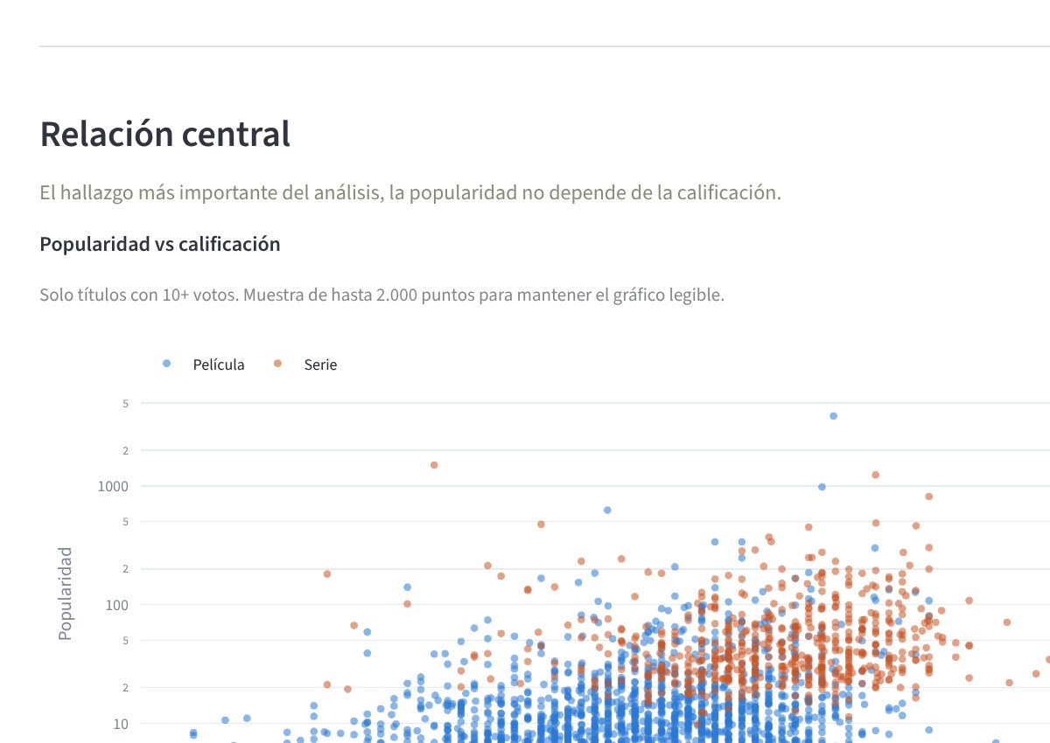
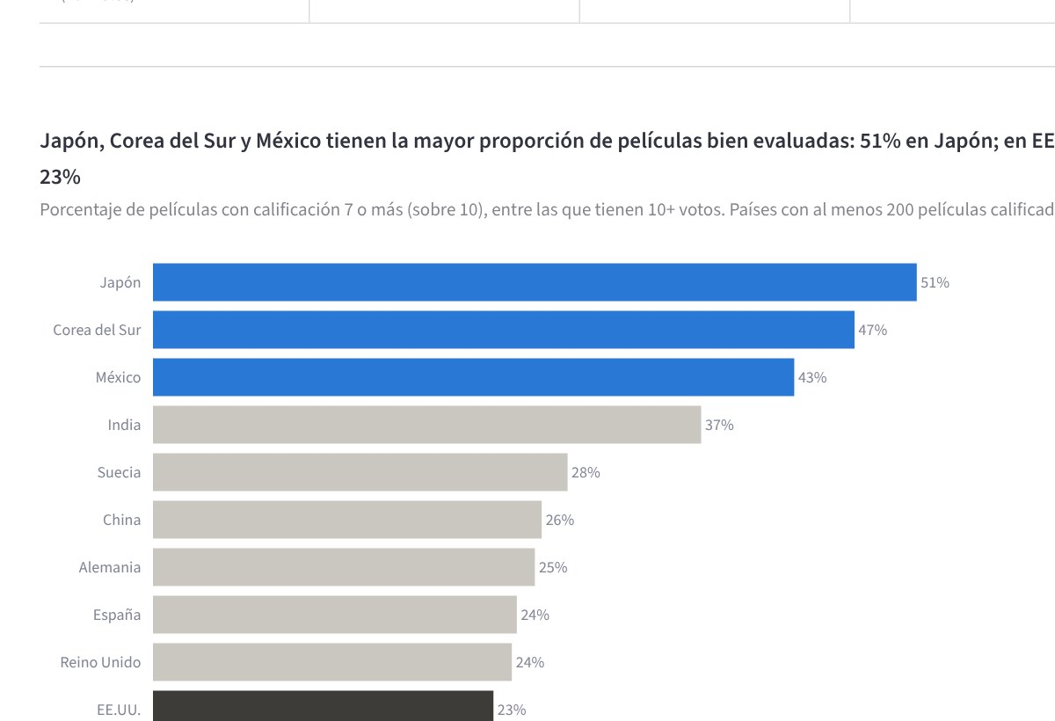
La evaluación crítica corrigió cuatro hallazgos y la forma de mostrarlos
11 · ANTES Y DESPUÉS
ANTES · ETAPA 1
DESPUÉS · ETAPA 3
Hallazgos corregidos
"La popularidad no depende de la calificación"
"Los géneros más populares son los peor evaluados"
"Las series mejoraron de 4,7 a 6,5"
"Filipinas triplica la popularidad de EE.UU."
Dispersión en escala logarítmica para el Directorio, con un título que los datos no sostienen
Barras ordenadas, mensaje en color y un título de acción que se recalcula con los filtros
Causa: títulos sin votos promediados como nota 0 y comparaciones que mezclaban películas con series.
Fortalezas: cifras verificadas y consistentes en todos los productos; hallazgos probados antes de comunicarlos; una vista por público.
Notes:
[0:45 · Francisca]
En la evaluación crítica revisamos la etapa anterior con dos lentes: auditar cada cifra y revisar si cada gráfico correspondía a su público.
Encontramos que cuatro hallazgos de la etapa 1 eran falsos. La causa principal: 4.560 títulos sin votos se promediaban como nota cero, y comparábamos países mezclando películas con series, que tienen escalas distintas.
Y en comunicación, le mostrábamos al Directorio una dispersión en escala logarítmica y estadísticos como Spearman. Ahora ve barras ordenadas, el mensaje en color y títulos que dicen la conclusión.
Fortalezas que quedan: las cifras son las mismas en notebook, dashboard, infografía e informe, porque salen del mismo código, y cada hallazgo se probó antes de comunicarlo.

Slide 13
Lo que estos datos todavía no permiten decidir
12 · LIMITACIONES Y MEJORAS
Limitación
Mejora propuesta
Retención
Integrar datos propios de consumo
No hay reproducciones ni suscripciones: la retención no se puede medir.
Calificación externa
Medir satisfacción de suscriptores
Viene de usuarios de TMDB, no de suscriptores, y puede tener sesgo de autoselección.
Finanzas parciales
Completar datos financieros antes de decidir por rentabilidad
Solo el 22% de las películas tiene presupuesto y taquilla confiables.
Además: el catálogo es una muestra curada (1.000 películas y 1.000 series por año) y queda pendiente analizar directores y actores.
Notes:
[0:30 · Francisca]
Somos explícitas con lo que no se puede concluir. La retención no se puede medir porque no hay datos de consumo. La calificación es de usuarios de TMDB y puede estar sesgada: audiencias de nicho tienden a calificar más alto. Y las finanzas cubren solo el 22% de las películas, sesgado hacia grandes estudios.
Cada limitación tiene una mejora concreta. Otras mejoras: publicar el dashboard en un servidor permanente y validarlo con usuarios reales del Directorio.

Slide 14
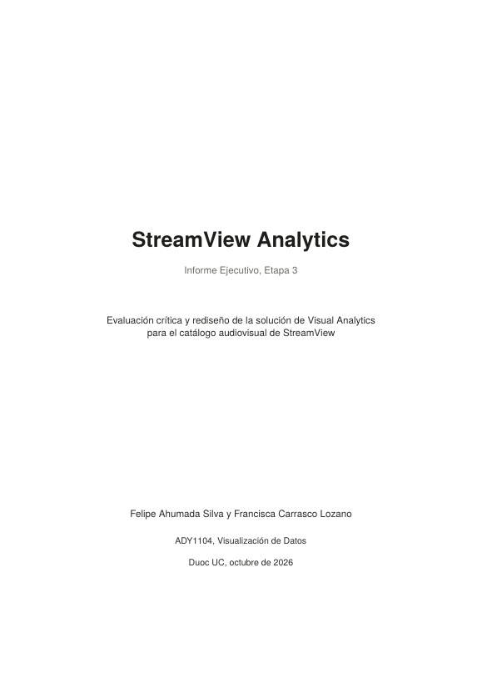
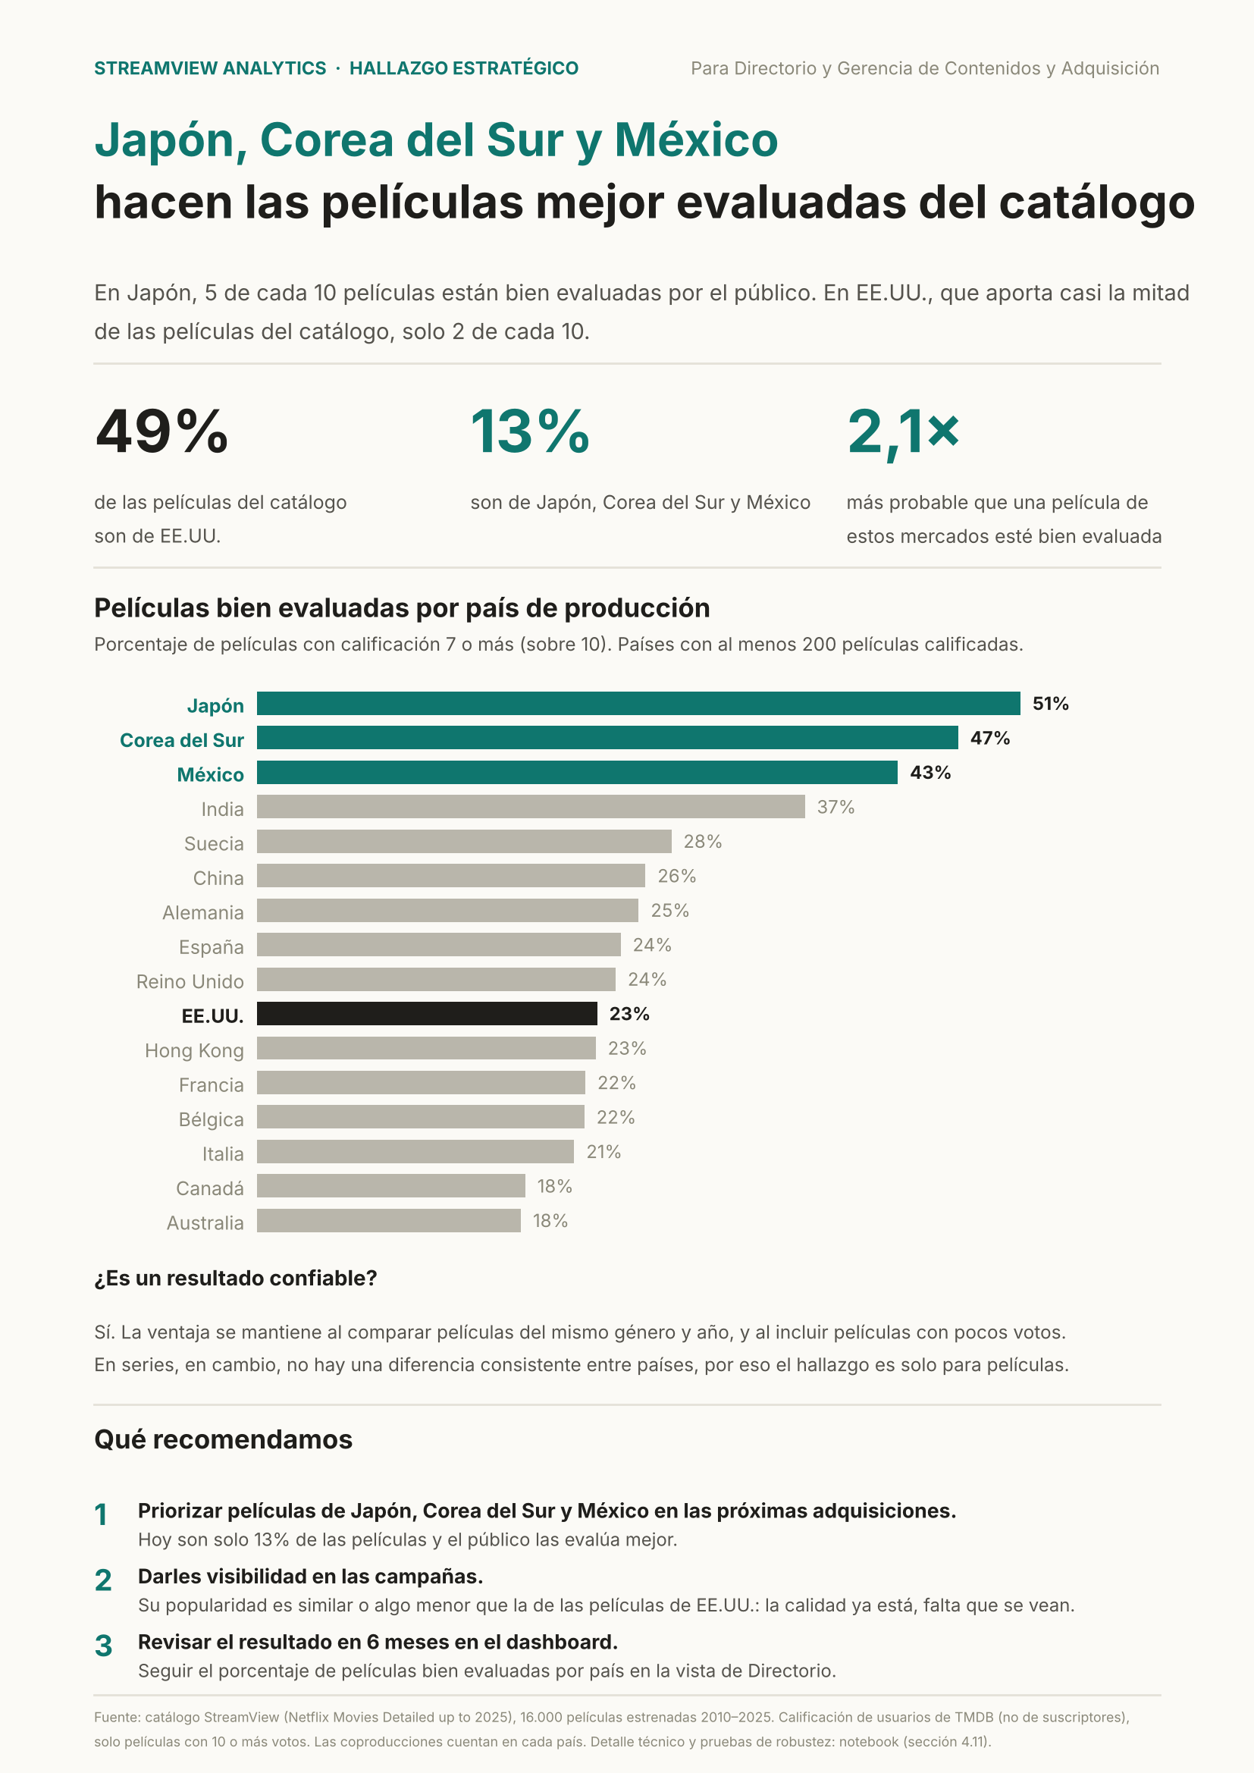
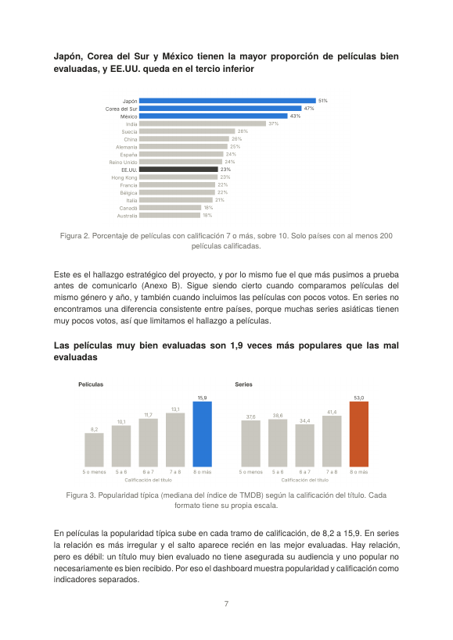
Seis productos exportados, consistentes y listos para publicar
13 · PRODUCTOS
Informe ejecutivo
Infografía
PDF A4, 21 páginas, con resumen ejecutivo y anexos
PDF vectorial y PNG A4 a 200 dpi para impresión y web
Dashboard
Notebook
Streamlit; se ejecuta con un comando y requirements.txt
Se ejecuta de punta a punta sin errores y regenera 17 gráficos
Repositorio
Presentación
Criterios de calidad
CSV originales y carpetas ordenadas para reproducir todo
PowerPoint editable con notas del orador y PDF
Mismas cifras en todos los productos: salen del mismo código y de los CSV originales
Misma paleta en todo el proyecto: azul película, naranjo serie, verde para el mensaje, gris para el contexto
Fuente, período y alcance declarados en cada pieza; cifras en formato chileno (1.234,5)
Notes:
[0:30 · Francisca]
Entregamos seis productos. Todos salen de los mismos CSV originales con las mismas reglas, y por eso las cifras coinciden en todos.
Criterios de calidad de exportación: el informe y la infografía en PDF vectorial, que se imprime sin perder nitidez; las imágenes en PNG a 200 dpi; tipografía y paleta consistentes; y cada pieza declara fuente, período y alcance.
Lista para publicar significa que se puede enviar al Directorio tal como está, sin edición adicional.
Si preguntan cómo se reproduce: notebook ejecutando todas sus celdas y dashboard con streamlit run app.py (anexo A del informe).

Slide 15
LA DECISIÓN QUE PROPONEMOS
Priorizar películas de Japón, Corea del Sur y México en el próximo ciclo de adquisición, y darles visibilidad
5 de cada 10
2 de cada 10
13%
de sus películas están bien evaluadas
en EE.UU., casi la mitad de las películas
de las películas viene hoy de esos mercados
Gracias. Quedamos atentos a sus preguntas.
Notes:
[0:25 · Felipe o Francisca]
Cerramos con la decisión: priorizar películas de Japón, Corea del Sur y México en el próximo ciclo de adquisición y darles visibilidad. La mitad de sus películas está bien evaluada; en EE.UU., que aporta casi la mitad de las películas, dos de cada diez. Y hoy son solo el 13%. Gracias.
TIEMPO TOTAL ESTIMADO: 9 min 30 s. Si van atrasados, la lámina 13 (limitaciones) se puede resumir en una frase.

Slide 16
Anexo A1 · Robustez del hallazgo de mercados
RESPALDO
País | A. Comparación directa | B. Mismo género y año | C. Bayesiano + controles
Japón | +0,64 ± 0,05 | +0,39 ± 0,06 | +0,29 ± 0,05
Corea del Sur | +0,57 ± 0,07 | +0,54 ± 0,07 | +0,27 ± 0,05
México | +0,53 ± 0,12 | +0,52 ± 0,12 | +0,42 ± 0,10
Diferencia de calificación promedio respecto de EE.UU. (escala 0 a 10) con intervalo de confianza del 95%.
A: películas con 10+ votos. B: regresión con controles por género y año, errores robustos HC1. C: promedio bayesiano (incluye películas con 1+ voto) más los mismos controles.
Con corrección de Bonferroni (15 comparaciones) también superan a EE.UU. India, Suecia y China, con menor margen. En series el signo cambia según el método.
Notes:
LÁMINA DE RESPALDO (no se presenta; se muestra si preguntan).
PREGUNTAS PROBABLES Y RESPUESTAS
• ¿Por qué no usaron el promedio de calificación en la lámina principal? — Porque '5 de cada 10 bien evaluadas' es comprensible para el Directorio; con promedios el resultado es el mismo (esta tabla).
• ¿Qué es el promedio bayesiano? — Un promedio que acerca a la media general las películas con pocos votos, según cuántos votos tienen (peso equivalente a 10 votos). Evita excluir títulos y evita que una nota con 2 votos pese igual que una con 2.000.
• ¿Por qué Japón baja de +0,64 a +0,39 al controlar? — Parte de su ventaja viene de producir géneros bien evaluados, como animación. Aun así la ventaja se mantiene.
• ¿Correlación implica causalidad? — No. No afirmamos que el país cause la calidad; afirmamos que, en este catálogo, las películas de esos países son mejor evaluadas, de forma consistente.

Slide 17
Anexo A2 · KPIs implementados en el dashboard
RESPALDO
Grupo | Indicadores | Perfil
Catálogo | Títulos, películas / series, países, idiomas, géneros | Todos
Engagement y experiencia | Títulos calificados (10+ votos), calificación promedio, % bien evaluados, popularidad típica, por formato | Todos
Popularidad y valoración | Top 10 (popularidad, calificación, votos); rankings por género, país e idioma; popularidad según calificación | Todos
Geográficos | Producción por país; % de películas bien evaluadas por país | Directorio, D&A
Financieros | Presupuesto y taquilla totales, retorno total y típico, % que no recupera, top 10 | Directorio, D&A
Calidad del dato | Títulos sin votos, duplicados, % finanzas válidas, Spearman | D&A
Notes:
LÁMINA DE RESPALDO.
PREGUNTAS PROBABLES
• ¿Por qué la popularidad con mediana? — El índice llega a 6.422 con una mediana de 22: unos pocos títulos virales inflan el promedio (casi el doble de la mediana).
• ¿Cómo miden engagement si no hay reproducciones? — Con aproximaciones: proporción de títulos que el público califica y votos por título, en TMDB. Lo decimos explícitamente en el dashboard.
• ¿Qué es el ROI aquí? — Taquilla / presupuesto, como define el caso. No descuenta marketing ni distribución; por eso hablamos de 'retorno aproximado'.
• ¿Por qué la clasificación etaria no está? — La columna rating es una copia exacta de la calificación (100% de coincidencia), no la clasificación por edad.

Slide 18
Anexo A3 · Reglas de calidad y sesgos que evitan
RESPALDO
Regla | Sesgo que evita | Evidencia
Calificación con 10+ votos | Notas falsas (0) de títulos sin votos; ruido de pocos votos | Con 1 voto, 20% de notas extremas; con 10+, 0%
Comparar dentro de un formato | Paradoja de Simpson: la composición película/serie decide el ranking | Series: popularidad típica 36,2 vs 10,9 en películas
Mínimo 200 títulos por categoría | Rankings dominados por categorías chicas | Baja en proporción a los filtros, nunca bajo 30
Finanzas ≥ US$10.000 y retorno ≤ 50 | Errores de unidad (presupuestos de US$1) | 3.468 películas válidas (21,7%)
Spearman y medianas | Distorsión por títulos virales | Pearson 0,09 vs Spearman 0,23 en películas
Notes:
LÁMINA DE RESPALDO.
PREGUNTAS PROBABLES
• ¿Por qué se excluye 2025? — Menos del 10% de sus títulos tiene 10+ votos (8,6% películas, 6,7% series); la mediana de votos es 0. No es baja calidad, es que aún no acumulan votos.
• ¿Cómo integraron las fuentes? — Una tabla con columna de tipo; deduplicación de 9 series; taxonomía de géneros unificada (Action & Adventure → Action, Adventure; Sci-Fi & Fantasy → Science Fiction, Fantasy; War & Politics → War); 'cn' unificado con 'zh'.
• ¿Por qué el catálogo no muestra crecimiento? — Tiene exactamente 1.000 películas y 1.000 series por año: es una muestra curada.
• ¿Qué error fue el más grave de la etapa 1? — Promediar títulos sin votos como nota 0: hundía la calificación (5,7 en vez de 6,3 / 7,3) y generaba hallazgos falsos sobre géneros y series.

